Slide 1
Транспортные системы России
ВВедение

Slide 2
Задачи и содержание дисциплины, связь с другими дисциплинами
Современное человеческое общество не может существовать без транспорта. Он обеспечивает потребности экономики, жизнедеятельность людей, их культурные потребности, оборонные нужды, хозяйственный и культурный обмен между странами, между территориями внутри страны и т.д.

Slide 3
Задачи и содержание дисциплины, связь с другими дисциплинами
Транспорт представляет собой комплексную техническую систему, созданную и действующую для перемещений людей и грузов в пространстве. Во всех видах транспорта и во всех видах путей сообщения он охватывает транспортные средства, устройства и сооружения на путях сообщения.

Slide 4
Экономическое районирование России.
Районировние представляет собой разделение всей территории страны на экономические районы самого верхнего уровня в зависимости от ряда показателей , включающих:
- географическое место положение района;
- выявленные природные ресурсы;
- транспортную освоенность;
- имеющиеся трудовые ресурсы;
- наличие и состояние инфраструктуры;
- специализацию экономики территории;
- основные отрасли на выделяемой территории.

Slide 5
Принципы районирования и деление на федеральные округа
При экономическом районировании учитывается следующие принципы.
Экономический – выделяемый район представляет собой в определенной степени экономико-географическую часть экономики страны в целом.
Национальный – исторически сложившиеся специфические особенности жизни населения выделяемой территории.
Административной – единство экономико-географического и территориального - административного деления страны.
В настоящее время в РФ действуют 8 федеральных округов.

Slide 6
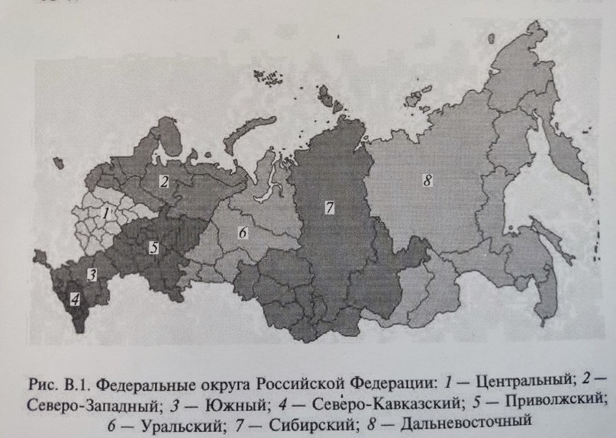
Принципы районирования и деление на федеральные округа

Slide 7
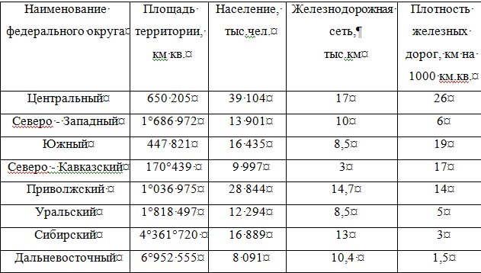
Основные показатели федеральных округов
Характеристика округов дана исходя из состояния границ на 01.01.2022г.

Slide 8
Северо-западный округ
Северо-Западный федеральный округ (СЗФО)- включает Республику Коми, Республику Карелию, области Архангельскую, Вологодскую, Калининградскую, Ленинградскую, Мурманскую, Новгородскую, и Псковскую, город федерального значения Санкт-Петербург и Ненецкий автономный округ (рисунок 1).
Ведущими отраслями СЗФО являются машиностроение, черная и цветная металлургия, топливно-энергетическая, лесная и лесоперерабатывающая, химическая и рыбная промышленность и строительная индустрия. В основе экономики СЗФО лежат добыча и переработка минерально-сырьевых ресурсов, таких как нефть, природный газ (Тимано-Печорская нефтегазовая провинция), горючие сланцы (Ленинградская область и республика Коми), апатиты (Хибины), титан, бокситы (Тиманские, Онежские, и Северо-уральские местонахождения), никель, алмазы. Перспективы в отношении углеводородов шельф Баренцева, печорского и Карского морей. Ест практически все виды строительных минералов. СЗФО богат запасами древесины. Аграрно- промышленный комплекс ввиду неблагоприятных природно-климатических условий развит слабо.

Slide 9
Центральный федеральный округ
В состав Центрального федерального округа (ЦФО) входят (рисунок 1) занимающие центральное в географическом отношении: области Белгородская, Брянская, Владимирская, Воронежская, Ивановская, Орловская, Рязанская, Смоленская, Тамбовская, Тверская, Тульская, ярославская т город федерального значения Москва.
В экономическом отношении это мощный центр машиностроения (транспортное машиностроение – Коломна, Людиново, Муром, Тверь, Торжок; авиастроение – Москва, Воронеж, Смоленск; текстиль – Иваново, Коломна, Москва; сельскохозяйственное и тракторное машиностроение – Владимир, Липецк), электроники т.п. Природные ресурсы здесь небогатые и ограничиваются железной рудой (Курская магнитная аномалия), фосфоритами (Московская и Брянская области), бурыми углями (Подмосковный бассейн), торфом (Ивановская, Костромская, Московская, Тверская и Ярославская области).
В ЦФО работают мощные тепловые и атомные электростанции, крупные металлургические предприятия (Новолипецкий и Оскольский комбинаты), химические производства (Воронеж, Ефремов в Тульской области, Ярославль). Развито интенсивное многоотраслевое сельское хозяйство.

Slide 10
Южный федеральный округ
Южный федеральный округ (ЮФО) включает (рисунок 1) республики Адыгею, Калмыкию, Крым, Краснодарский край, области Астраханскую, Волгоградскую и Ростовскую и город федерального значения Севастополь. К характерным чертам народнохозяйственного комплекса ЮФО относятся мощный промышленный комплекс (машиностроение транспортное - Новочеркасск, Астрахань, Волгоград, Ростов-на-Дону; приборостроение сельскохозяйственное –Ростов – на – Дону, Краснодар и энергетическое – Волгодонск, Таганрог), добывающие производства направленности топливно-энергетической (нефть- Волгоград, Астрахань, Краснодар, Прикаспийские территории; природный газ, уголь) химической(поваренная соль Баскунчака и Эльтона; синтетика-Волгоград, Прикумск, Белореченский, Туапсе) и др.; многоотраслевое сельское хозяйство (зерно, подсолнечник, сахарная свекла, садово-виноградные культуры); курортно - рекреационный комплекс и мощный транспортный ресурс.

Slide 11
Северо-Кавказский федеральный округ
Северо - Кавказский федеральный округ (СКФО) объединяет семь субъектов РФ: республики Дагестан, Ингушетию, Кабардино-Балкарскую, Карачаево – Черкесскую, Республику Северная Осетия-Алания, Чеченскую республику и Ставропольский край. Отраслями специализации служат нефтегазовая промышленность, цветная металлургия, химическая промышленность, сельское хозяйство и пищевая промышленность. В СКФО развиты добыча полезных ископаемых, производства обрабатывающие (пищевые продукты), текстильное, швейное, кожевенное, химическое, резиновых и пластмассовых изделий, кокса и нефтепродуктов, электрооборудования, электронного и оптического, электроэнергии и др.

Slide 12
Приволжский федеральный округ
Приволжский федеральный округ (ПрФО) объединяет следующие субъекты РФ: республики Башкортостан, Марий Эл, Мордовию, Татарстан, Удмуртскую, Чувашскую, Пермский край, области Кировскую, Нижегородскую, Оренбургскую, Пензенскую, Самарскую, Саратовскую, Ульяновскую.
Округ располагает мощный сырьевой базой (нефть - Татарстан, Башкортостан, Самарская обл., Пермский край, Удмуртия, Пензенская область; калийная соль – Соликамск и Березники; торф - Кировская и Нижегородская область и Республика Марий Эл; фосфориты – север Кировской обл.; цементное сырье - Вольск, Жигулевск, Новоульяновск, Сенгелей), развитым машиностроением (автозаводы в Тольятти, Нижнем Новгороде, Ульновской обл. Елабуге, Ижевске, Павловске, Нефтекамске, КамАЗ.

Slide 13
Приволжский федеральный округ
Авиазаводы в Самаре и Ульяновске, судостроительные в Нижнем Новгороде, Зеленодольске, Перми, Навашино), нефтегазовой промышленностью (Башкортостан, Татарстан, Самарская, Нижегородская, Саратовская, Оренбурская области, Пермский край), металлургией (Орско-Халиловский комбинат, металлургические предприятия в Белорецке, Чусовой, Самаре, Нижнем Новгороде, Кировской области, Пермском крае), химическими производствами (Татарстан, Башкортостан, Самарская и Нижегородская области, Персмкий край), сельским хозяйством (зерно, сахарная свекла, овощи, мясо и т.д.) развивает лесоразработки и лесопереработку. Энергетика представлена большим числом тепловых электростанций (наиболее крупные – Заинская, Кармановская, Пермская). Всё это предполагает обширные и многосторонние транспортно-экономические связи.

Slide 14
Уральский федеральный округ
В Уральский федеральный округ (УрФО) входят четыре области – Курганская, Свердловская, Тюменская и Челябинская- и два автономных округа – Ханты -Мансийский и Ямало - Ненецкий.
В основе экономики УрФО лежат его богатый естественно-ресурсный потенциал и исторически сформировавшийся промышленный комплекс, стимулировавший многие другие территории России. Это богатые месторождения нефтегазовые (Среднее Приобье, Ханты- Мансийский и Ямало – Ненецкий округа) и рудные ( железорудные в значительной степени истощены, цветные металлы на Урале),машиностроение (Тюмень, Екатеринбург, Карпинск, Челябинск) и металлообработка, металлургия (преимущественно на привозном сырье), химия (Красноуральск, Ревда, Кировград, Магнитогорск , Нижний Тагил, Тюмень), и лесопереработка (Челябинская, Свердловская, и Тюменская области), строительные материалы (цемент в Свердловской области, Магнитогорск, Еманжелинск в Челябинской области). В южной части УрФО благоприятные природно-климатические условия позволяют развивать сельскохозяйственное производство (Курганская и юг тюменской области – зерновые, овощные и картофель).

Slide 15
Сибирский федеральный округ
Сибирский федеральный округ (СФО) включает следующие субъекты Российской Федерации: республики Алтая, Тыва и Хакасия, края Алтайский и Красноярский, области Иркутская, Кемеровская, Новосибирская, Омская, и Томская.
Экономика СФО основана на богатом и разнообразном ресурсном потенциале: угли (уникальный Кузбасс), нефть и газ(Томская, Омская и Новосибирская области), древесина, руды, металлов (железнорудном бассейне и в Хакасии; цветные металлы в Норильске) химическое сырье( фосфаты в Иркутской области и Красноярском крае, калийная соль в Иркутской области), строительные материалы. В СФО работают два крупнейших металлургических комбината страны - Западно - Сибирский и Кузнецкий. Благоприятные природно-климатические условия южной части СФО предопределили развитие здесь сельского хозяйства, особенно производства зерна.

Slide 16
Дальневосточного федерального округа
В состав Дальневосточного федерального округа (ДФО) входят республики Бурятия и Саха (Якутия), края Забайкальский, Камчатский, Приморский и Хабаровский, области Амурская, Магаданская и Сахалинская, а также Еврейская автономная область на цветной металлургии (Республика Саха (Якутия), Хабаровский край), промышленности горнодобывающей (золото в Республике Саха(Якутия), олово в Магаданской области и в Республике Саха (Якутия), в Приморском и Хабаровском краях, железная руда в Амурской области, на юге Хабаровского края, в Европейской автономной области), угледобывающий (Южная Якутия, районы Райчихинский, Свободненский, Буреинский, Сучанский, Уговский, о. Сахалин), рыбной алмазодобывающей (Республика Саха(Якутия) –трубки «Мир», «Айхал», «Удачная»), лесной лесоперерабатывающей (нижнее и Среднее Приамурье, Хабаровский край), а так же на машиностроение (Хабаровск, Комсомольск- на – Амуре, Уссурийск, Биробиджан).

Slide 17
Продукция транспорта.
Перевозочный процесс предусматривает три обязательные составляющие: погрузка грузов (посадка людей-пассажиров), собственно перевозка (перемещение), их материально-вещественная форма не меняется. Изменяется только территориально-временная характеристика (положение). Это означает, что продукция транспорта не имеет вещественную форму и поэтому не существует вне транспортного процесса и не может быть накоплена. Вот почему для обеспечения своевременности перевозки и исключения потерь по вине транспорта необходимо иметь (заблаговременно создавать) резервные перевозочные мощности. И сформированы они должны быть именно там, где могут потребоваться, потому что транспортная продукция (способность перевозить) не может быть перемещена ни во времени (отложенная перевозка – это уже другая перевозка, сопровождающая финансовыми потерями), ни в пространстве (перевозка в другом месте – это уже другая перевозка). Для транспортной продукции абсолютно справедлив принцип «здесь и сейчас».

Slide 18
Продукция транспорта.
Измерителями транспортной продукции являются объем перевезенных грузов (тонны, миллионы тонн) и /или перемещенных пассажиров (тысячи, миллионы человек) и выполненная перевозочная работа – грузооборот (тонно-километры) и пассажирооборот (пассажиро-километры) соответственно.
Продукция транспорта – грузооборот и пассажирооборот – образует материальную основу всей системы международных и внутренних (межрайонных и внутрирайонных) территориально – экономических связей, географических по своему характеру. Транспортная система любой страны (или района) тесно связана с территориальной структурой хозяйства.

Slide 19
Грузооборот
Грузооборот – это экономический показатель работы транспорта ( показатель объема перевозок грузов), равный произведению массы груза, перевозимого за определенное время, на расстояние перевозки. Грузооборот измеряется в тонно-километрах. Например, если разные суда перевезли в течении года 5 млн.т груза на среднее расстояние 150 км, то годовой грузооборот составляет 5*150=750 млн. тонно-километров.

Slide 20
Пассажирооборот
Пассажирооборот – это показатель, отражающий объем перевозки пассажиров, выражаемый в пассажиро - километрах и вычисляемый как произведение числа пассажиров на расстояние перевозок. Пассажирооборот может вычисляться по транспорту в целом, по каждому виду транспорта, для каждого конкретного транспортного предприятия. Употребляются так же понятия пассажирооборота на каждом направлении (рейсе) в течении определенного срока, пассажирооборота станции, пристани, аэропорта. В таких случаях пассажирооборот определяется как число пассажиров, прошедших через терминал (и отбывающих, и прибывающих0 либо воспользовавшихся рейсом (рейсами на данном направлении), без учета километража перевозки.

Slide 21
Контрольные вопросы:
1. Что собой представляет транспорт?
2. Какие потребности человеческого общества удовлетворяет транспорт?
3. Какие показатели положены в основу экономического районирования территории Российской Федерации?
4. Какие принципы положены в основу экономического районирования территории Российской Федерации?
5. В каком Федеральном округе расположено ваше учебное за ведение и каковы его экономико – географические характеристики?
6. Что является продукцией транспорта?
7. Может ли транспортная продукция быть перемещена во времени? В пространстве?
8. Что является измерителями транспортной продукции? В каких единицах они выражаются?
9. Какие составляющие обязательно входят в состав перевозочного процесса?

